Slide 1
JDBC SQL 프로그래밍
지능물류빅데이터연구소 이상현

Slide 2
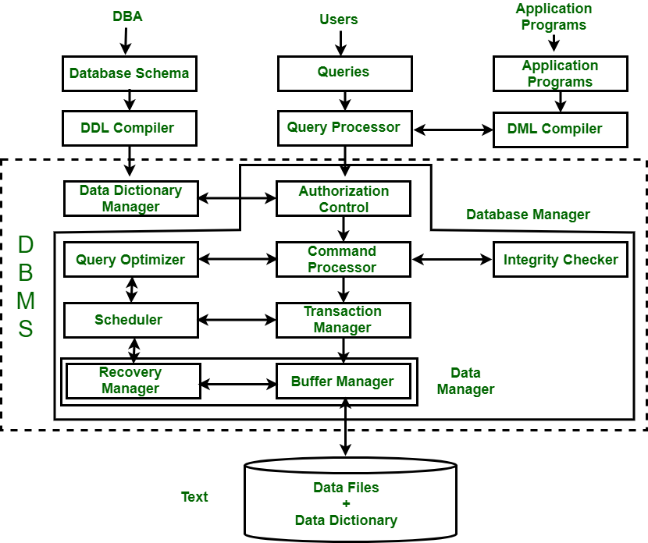
DBMS
API
이미지 출처 : https://www.geeksforgeeks.org/structure-of-database-management-system/
Notes:
Library - API

Slide 3
DBMS API
Oracle (Pro*C)
MySQL
int main() {
/* Connect to the Oracle database */
EXEC SQL CONNECT :username IDENTIFIED BY :password;
/* Open the cursor */
EXEC SQL OPEN emp_cursor;
/* Declare a variable of the struct type to hold fetched data */
struct Employee emp;
/* Fetch data from the cursor */
for (;;) {
EXEC SQL FETCH emp_cursor INTO :emp;
if (sqlca.sqlcode != 0)
break; /* No more rows to fetch */
/* Process the fetched data */
printf("Employee ID: %d, Name: %s, Salary: %.2f\n",
emp.emp_id, emp.emp_name, emp.salary);
}
/* Close the cursor */
EXEC SQL CLOSE emp_cursor;
/* Disconnect from the database */
EXEC SQL COMMIT WORK RELEASE;
return 0;
}
int main() {
MYSQL *con = mysql_init(NULL);
/* Connect to the MySQL database */ mysql_real_connect(con,"localhost","username","password","dbname",0,NULL,0);
mysql_query(conn, "SELECT emp_id, emp_name, salary FROM employee");
MYSQL_RES *result = mysql_store_result(conn);
struct Employee emp;
while (1) {
MYSQL_ROW row = mysql_fetch_row(result);
if (row == NULL)
break; /* No more rows to fetch */
/* Process the fetched data */
sscanf(row[0], "%d", &emp.emp_id);
sscanf(row[1], "%s", emp.emp_name);
sscanf(row[2], "%f", &emp.salary);
printf("Employee ID: %d, Name: %s, Salary: %.2f\n",
emp.emp_id, emp.emp_name, emp.salary);
}
mysql_free_result(result);
/* Disconnect from the database */
mysql_close(conn);
return 0;
}
Notes:
개발 소스간 상호 호환이 안됨. 프로젝트 진행 중 데이터베이스가 변경되면 멘붕 옴.

Slide 4
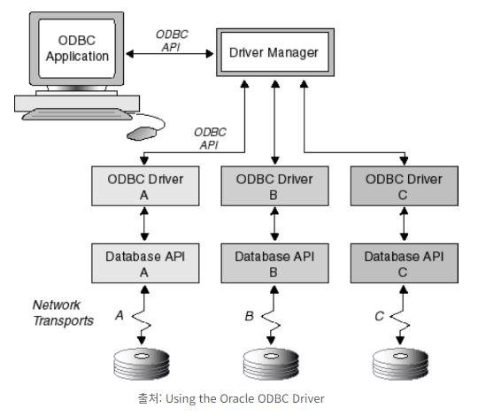
ODBC – Open Database Connectivity
Notes:
데이터베이스를 이용하기 위한 표준 API를 정해두고 각 데이터베이스 벤더들이 API를 구현한 드라이버를 제공 ➔ ODBC 드라이버

Slide 5
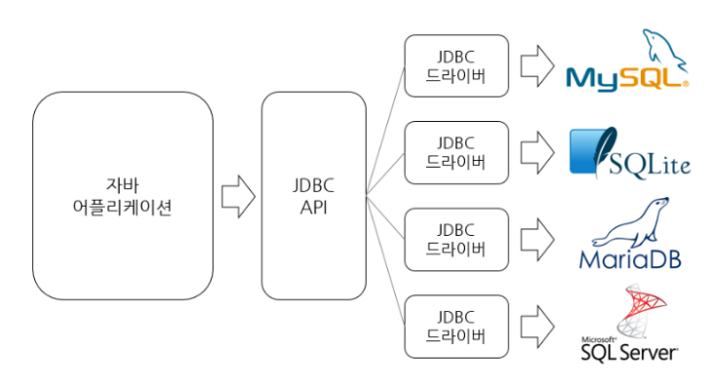
JDBC – Java Database Connectivity
다양한 종류의 관계형 데이터베이스 이용에 사용되는 표준 Java API
Notes:
자바 버전의 ODBC 드라이버를 JDBC라고 함.

Slide 6
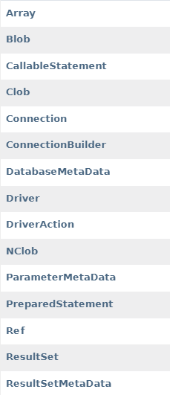
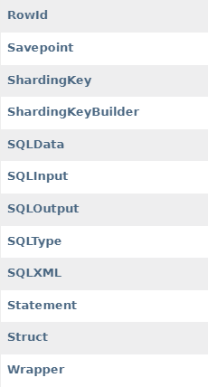
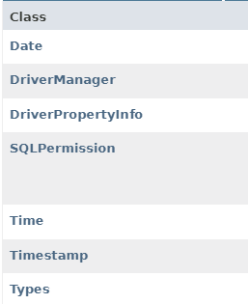
JDBC Interface
Module java.sql
Package java.sql
DB 기능 처리 객체
주로 interface들 사용
Interface
Class
https://docs.oracle.com/en/java/javase/17/docs/api/java.sql/java/sql/package-summary.html#class-summary

Slide 7
JDBC Driver
java.sql의 인터페이스들을 상속하여 구현한 파일
데이터베이스 제작사에서 제공
데이터베이스별 드라이버
MySQL인 경우 : mysql-connector-java-8.0.30.jar
c:\Program Files (x86)\MySQL\Connector J 8.0
H2인 경우 : h2-2.1.214.jar
c:\Program Files (x86)\H2\bin
Oracle인 경우 : ojdbc6.jar

Slide 8
JDBC SQL Programming 구현 순서
프로젝트 생성 및 드라이버 설정
JDBC 드라이버 로딩하기 (Class.forName())
DBMS 서버와 접속하기 (DriverManager.getConnection())
SQL 문 실행하기 – Statement
SQL 문 실행하기 – PreparedStatement
자원 해제하기

Slide 9
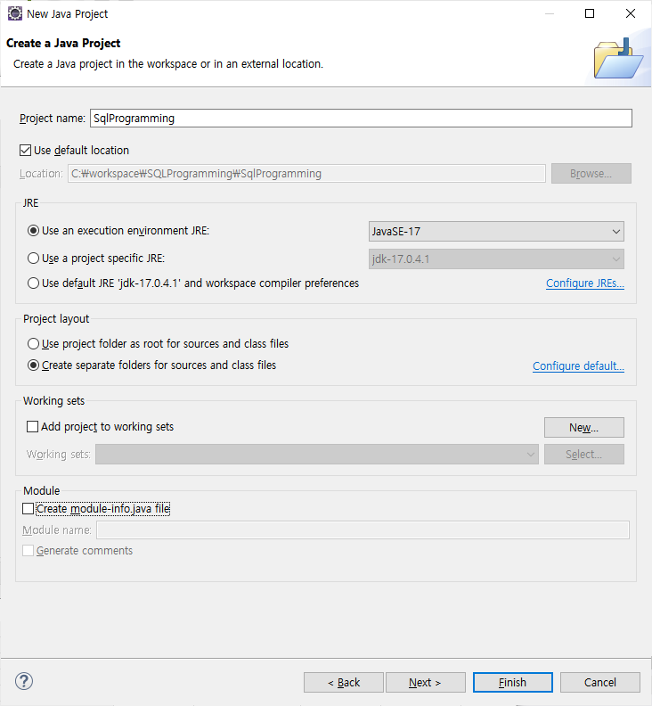
1. 프로젝트 생성 및 드라이버 설정
프로젝트 생성
프로젝트 명 : SqlProgramming
Create modeule-info.java file
체크 해제

Slide 10
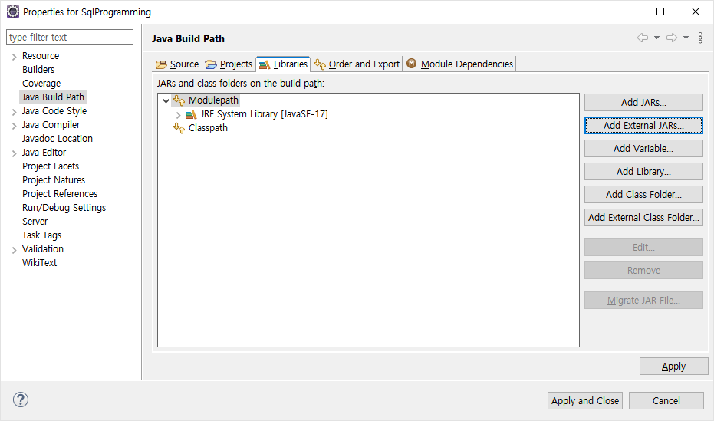
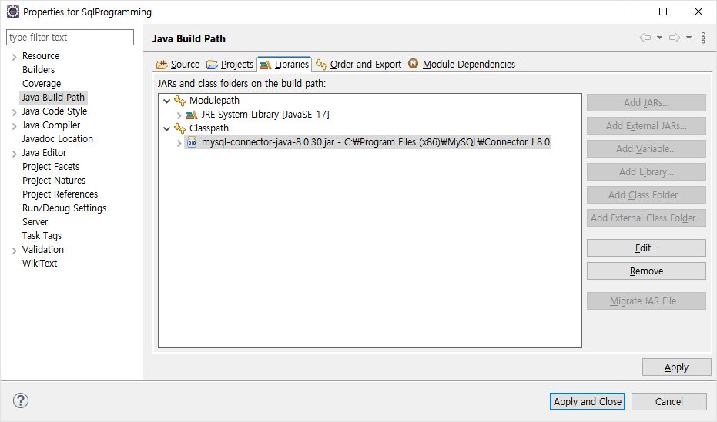
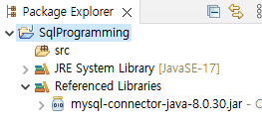
1. 프로젝트 생성 및 드라이버 설정
드라이버 설정 (MySQL)
드라이버 설정 방법
[Build Path] – [Configure Build Path…]

Slide 11
2. 드라이버 로딩
java.lang.Class 의 forName() 메서드 사용
static Class<?> forName(string className)
forName() 메서드의 인자 값으로 Driver를 상속하는 클래스이름을 지정
사용 예
MySQL인 경우 : Class.forName(“com.mysql.cj.jdbc.Driver”);
H2인 경우 : Class.forName(“org.h2.Driver”);
Oracle인 경우 : Class.forName(“oracle.jdbc.driver.OracleDriver”);
Java 6(JDBC 4.0) 부터는 명시적으로 지정하지 않아도 가능

Slide 12
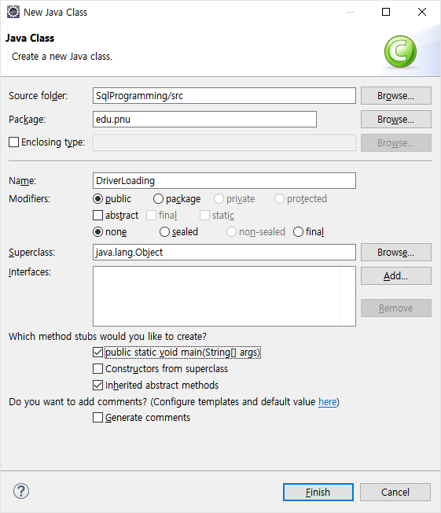
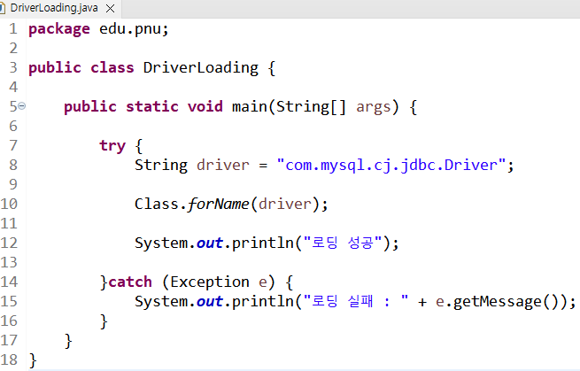
2. 드라이버 로딩

Slide 13
3. 데이터베이스 서버 접속
java.sql.DriverManager를 이용해서 연결 객체 생성
static Connection getConnection(String url, String user, String password)
url ➔ 접속할 서버의 URL 지정
user ➔ 로그인할 계정
passwod ➔ 로그인할 비밀번호
사용 예
Conneciton con =
DriverManager.getConnection(“jdbc:mysql://localhost:3306/DBNAME“, “scott”, “tiger”)

Slide 14
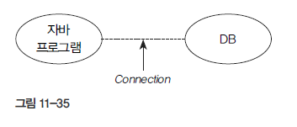
3. 데이터베이스 서버 접속
Connection
getConnection( )의 리턴 값
DB서버와의 연결 상태 객체

Slide 15
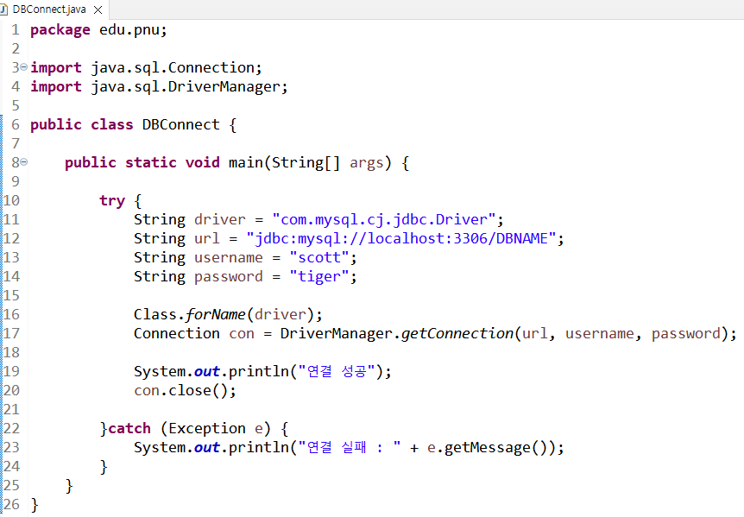
3. 데이터베이스 서버 접속

Slide 16
4. SQL문 실행 – Statement
Statement
Connection상에서 SQL문을 처리하는 객체
Connection의 createStatement() 메서드를 이용해서 객체 생성
Statement stmt = conn.createStatement( );
Statemenet의 메서드 사용 ---- 암기 필요
ResultSet executeQuery(String sql) - select
int executeUpdate(String sql) - select를 제외한 나머지 질의
boolean execute(String sql) - 모든 질의
https://docs.oracle.com/en/java/javase/17/docs/api/java.sql/java/sql/Statement.html#method-summary

Slide 17
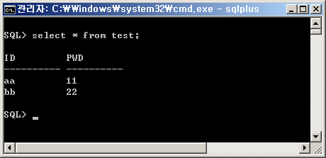
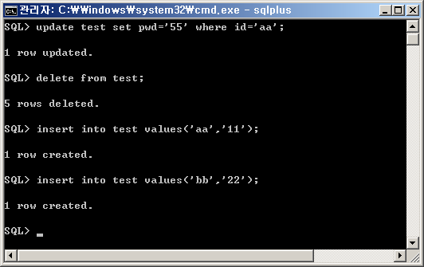
4. SQL문 실행 – Statement
executeQuery
executeUpdate

Slide 18
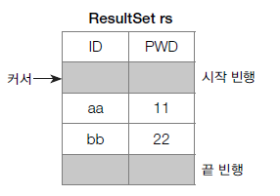
4. SQL문 실행 – Statement
ResultSet - select문의 질의 결과값을 가지는 객체, 커서 프로세싱, 실제 결과x

Slide 19
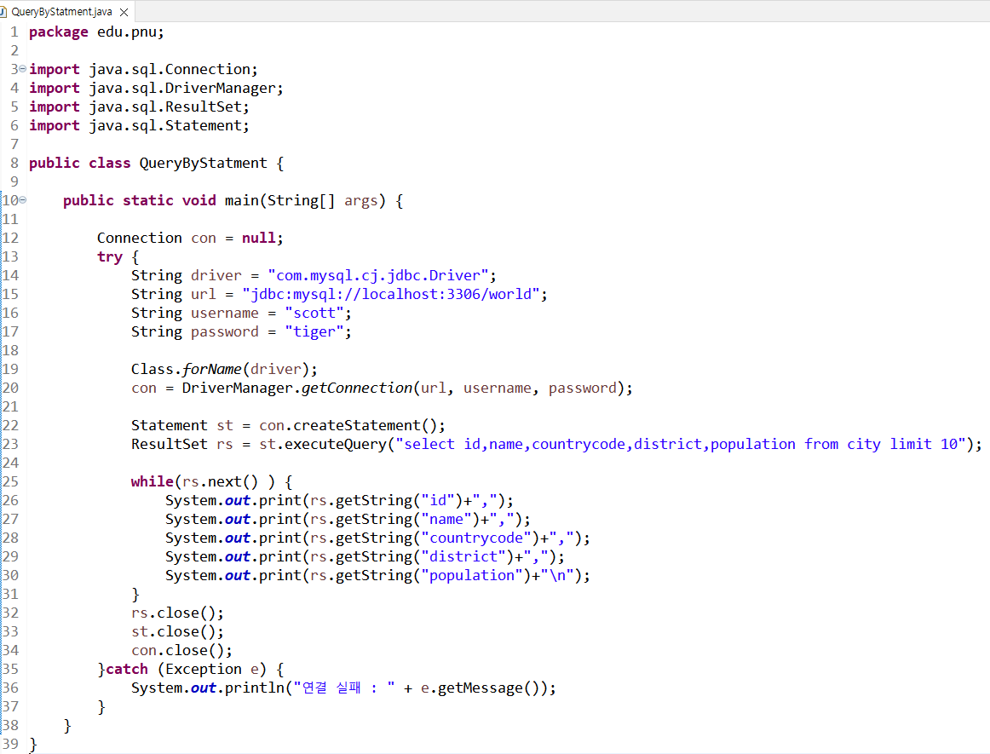
4. SQL문 실행 – Statement

Slide 20
4. SQL문 실행 – Statement
ResultSet Methods
void afterLast() 끝 빈 행으로 커서를 이동함
void beforeFirst() 시작 빈 행으로 커서를 이동함
boolean next() 현재 커서 다음의 레코드 유무를 판단함. true인 경우 커서를 다음으로 이동시킴
XXX getXXX(String column명) /getXXX(int index) 커서가 위치한 레코드의 컬럼 값을 반환함 (XXX 는 데이터 타입)
https://docs.oracle.com/en/java/javase/17/docs/api/java.sql/java/sql/ResultSet.html#method-summary

Slide 21
Statement 실습
world 데이터베이스에는 테이블이 3개가 있다.
각각의 테이블에 저장된 데이터를 모두 읽어서 화면에 출력하세요.
city
country
countrylanguage
국가 코드가 ‘KOR’인 도시를 찾아 인구수를 역순으로 표시하세요.
도시명, 인구수

Slide 22
5. SQL문 실행 – PreparedStatement
PreparedStatement
Connection상에서 SQL문을 처리하는 객체
Connection의 preparedStatement() 메서드를 이용해서 객체 생성
PreparedStatement pstmt = conn.preparedStatement(queryString);
파라미터로 입력되는 queryString 내에 “?” 기호를 사용하여 미완성의 SQL문을 생성하여 사용
https://docs.oracle.com/en/java/javase/17/docs/api/java.sql/java/sql/PreparedStatement.html#method-summary

Slide 23
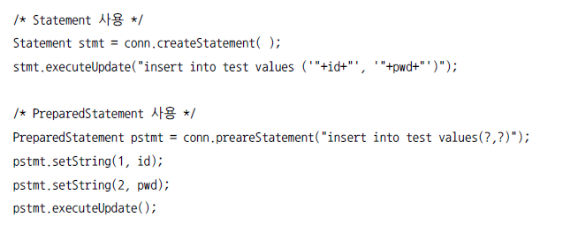
5. SQL문 실행 – PreparedStatement
void setXXX(int parameterIndex, XXX value)
Date Type
1부터 시작

Slide 24
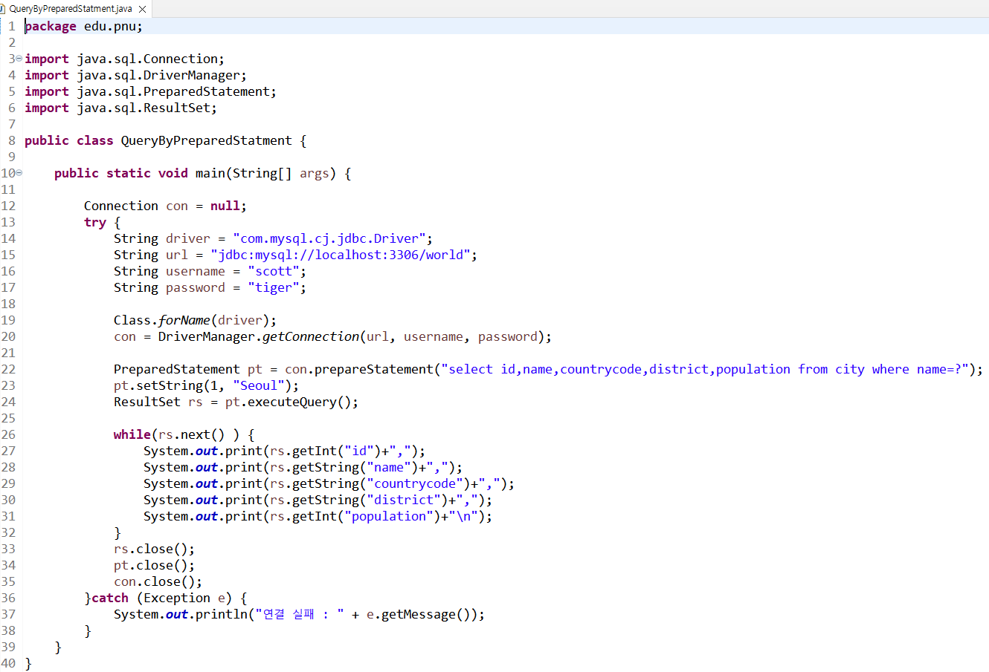
5. SQL문 실행 – PreparedStatement

Slide 25
6. 자원 해제
JDBC 프로그램 실행 시 사용했던 모든 객체를 메모리에서 해제
Connection 해제
Statement 또는 PreparedStatement 해제
Resultset 해제
해제 메서드 : close()
conn.close()
stmt.close() 또는 pstmt.close()
conn.close()

